Slide 1


Probabilidade e Estatística 2021.1
Prof. Tiago Gomes
UFC Campus de Crateús Data: 31-08-2021

Slide 2
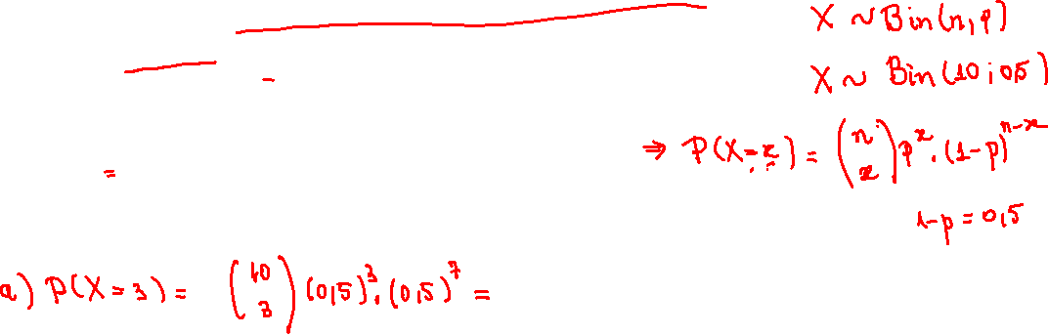
Aula de exercícios-Distribuição Binomial
1) Sabendo que X segue Distribuição Binomial com parâmetros n= 10 e p= 0,5. Determine as seguinte Probabilidades:
a) P(X=3) c) P (2<X< 6)
b) P(X>2) d) P (X ≥ 5)

Slide 3










Slide 4






Distribuição Binomial
4) Acredita-se que 20% dos moradores das proximidades de uma grande indústria siderúrgica têm alergia aos poluentes lançados ao ar. Admitindo que este percentual de alérgicos é real (correto), calcule a probabilidade de que pelo menos 4 moradores tenham alergia entre 13 selecionados ao acaso.

Slide 5








Slide 6





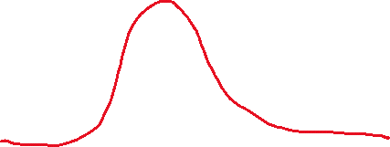


Distribuição Normal
6) Seja X seguindo distribuição N (𝜇=30; 𝜎2=16 ) onde 𝜎2 é a variância. Qual a probabilidade de obtermos um valor maior ou igual a 38?

Slide 7








Slide 8


Distribuição Normal
10) O tempo de instalação de um software tem distribuição normal com média de 6 minutos e variância de 4 minutos.
a) Qual a probabilidade de que um software leve entre 5 e 7 minutos para ser instalado?
b) Qual a probabilidade de que um software leve mais que 6,5 minutos para ser instalado?

Slide 9














Slide 10





